Slide 1
Stefania Fenati
Responsabile Europe Direct Emilia-Romagna
“L’Europa fra crisi di identità e le sfide del futuro”
28Aprile2017
Crossing Europe
«L’Unione europea di fronte alle sfide dell’immigrazione»

Slide 2
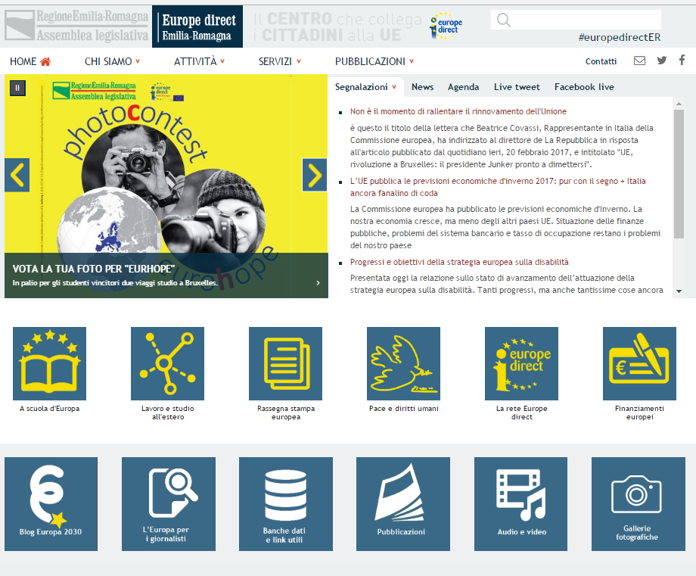
RETE DI INFORMAZIONE EUROPE DIRECT
La rete generalista di informazione dell’UE (518-49-4)
One stop-shop: un unico luogo dove recarsi per ottenere consulenze e servizi e anche per essere orientati verso altre reti specialistiche dell’UE (contatti 2016 oltre 24.000 cittadini)
Agisce come intermediario tra l’Unione europea ed i cittadini a livello locale ed è promossa e coordinata dalla Direzione Generale Comunicazione della Commissione europea
Feed back circa le opinioni dei cittadini sul nostro territorio
http://www.assemblea.emr.it/europedirect

Slide 3
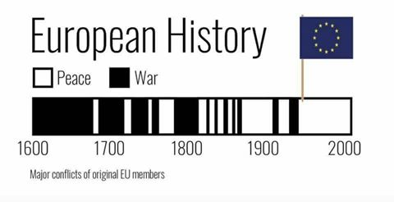
SFIDE PER L’UE
Sfide di ieri
Ricostruzione post bellica
Sviluppo
Benessere per i cittadini europei
Necessario correggere gli squilibri strutturali e regionali della Comunità:
Fondi di coesione/politica regionale
1957: la politica regionale trova le sue origini nel trattato di Roma che istituisce la Comunità economica europea. Con i Trattati di Roma nasce il Fondo Sociale europeo (FSE)
1975: viene istituito il Fondo europeo di sviluppo regionale
OLTRE 60 ANNI DI PACE HANNO CONSENTITO:
Benessere
Sviluppo
Redistribuzione della ricchezza
- Welfare
– Diritti dei cittadini/lavoratori/
consumatori/minoranze …

Slide 4
NODI/SFIDE NUOVE
L’UNIONE EUROPEA
UE perde forza sullo scacchiere mondiale (economica e di influenza politica).
Economia di mercato:
finanziarizzazione dell’economia
Disoccupazione endemica
Lo sviluppo delle tecnologia non ha portato a liberare tempo libero
Meno occupati/+ ore lavoro /meno diritti lavoratori
Profitti: processo redistributivo inceppato
Welfare: così non regge più: agli stati restano gli oneri/i profitti alle multinazionali Demografia: Europa il 34% della popolazione avrà più di 60 anni entro il 2050, mentre Sudamerica e Asia arriveranno al 25% e l’Africa al 9% Eguaglianza: aumenta tasso diseguaglianza, aumentano i poveri
Insicurezza:
migrazioni forzate (per guerra o per fame)
sviluppo di fondamentalismi soprattutto religiosi
Terrorismo Medio oriente e Africa, ma anche i paesi occidentali
Democrazia: deficit democratico: processo integrazione bloccato ….la democrazia è troppo lenta, costa troppo?
Globalizzazione si pensava che avrebbe portato + ricchezza e benessere
per tutti:
Binomio economica di mercato + democrazia rappresentativa
sviluppo della tecnologia
più flessibilità /più opportunità
Mobilità persone: mobilità professionale per scelta e non migrazioni forzate

Slide 5
Cittadini
Cosa fa l’UE?
Eurobarometro:
Ue vista come un luogo più sicuro di altri,
dove si vive meglio, ma si ha tanta paura di perdere
questo «privilegio»
Le 10 priorità della Commissione Junker e il Programma della Commissione europea per il 2017 Un’Europa che protegge, da forza, difende
Il Libro Bianco sul futuro dell’UE che delinea 5 possibili scenari per il futuro dell’UE
Crescita euroscetticismo
Crescita spinte nazionaliste/sovranismo
Brexit (Frexit?)
USA/Trump
Dichiarazione di Roma – 25 marzo 2017, 60° anniversario della firma dei Trattati di Roma

Slide 6
10 priorità Commissione Juncker
Priorità n. 10: Immigrazione / Un’Agenda europea per l’immigrazione
presentata dalla Commissione europea nel maggio del 2015 e definisce un approccio globale alla gestione dei flussi, basato su quattro pilastri fondamentali:
• la riduzione degli incentivi alla immigrazione irregolare;
• il salvataggio degli uomini, delle donne e dei bambini, rendendo più sicure le frontiere esterne;
• La definizione di una politica comune di asilo
• una nuova politica per l’immigrazione

Slide 7
Quali sono gli impegni attuali dell’Ue nella politica dell’immigrazione?
• Attualmente l’Unione europea è il primo donatore mondiale per l’emergenza profughi in Siria con circa 4 miliardi di Euro tra fondi stanziati dalla Commissione europea e dagli Stati nazionali.
• Il Consiglio europeo ha deciso di ricollocare 160.000 persone immigrate dagli Stati membri più colpiti verso altri paesi dell’Ue.
• La presenza in mare delle forze di soccorso è stata triplicata, con il salvataggio di 400.000 persone tra il 2015 ed il 2016 e sono stati raddoppiati gli sforzi per combattere i gruppi criminali responsabili della tratta degli esseri umani.
• Raddoppio dei finanziamenti di emergenza per gli stati membri che fanno la prima accoglienza
• Assegnati nel bilancio Ue oltre 15 miliardi di euro per le politiche di immigrazione
• Costituita una guardia costiera e di frontiera europea in attività dalla fine del 2016
Azione di sostegno alla stipula di protocolli di cooperazione ufficiale con i paesi lungo le rotte migratorie
È in corso di Riforma il sistema europeo di asilo attraverso una armonizzazione delle legislazioni nazionali.

Slide 8
RICHIEDENTI ASILO:
PERSONE CHE CHIEDONO PROTEZIONE IN UN PAESE TERZO FUGGENDO DA PERSECUZIONE POLITICA, RAZZIALE, RELIGIOSA O BASATA SU APPARTENENZA A GRUPPO ETNICO SECONDO LA CONVENZIONE DI GINEVRA DEL 1951
I RIFUGIATI OTTENGONO DI SOLITO ASSISTENZA ECONOMICA E ALLOGGIATIVA
I RICHIEDENTI ASILO A CUI VIENE NEGATO LO STATUS DI RIFUGIATO, DOPO LE POSSIBILITA’ DI APPELLO PREVISTE, DEVONO LASCIARE IL PAESE OSPITE, DAL MOMENTO CHE DIVENTANO STRANIERI IRREGOLARI
IMMIGRATI ECONOMICI:
PERSONE CHE LASCIANO IL PROPRIO PAESE PER MIGLIORARE LE PROPRIE CONDIZIONI ECONOMICHE E NON PER SFUGGIRE A PERSECUZIONE
REGOLE SPECIFICHE PREVISTE DAI SINGOLI PAESI. POSSONO INCLUDERE QUOTE MASSIME O ALTRI MECCANISMI (DECRETO FLUSSI)
SPESSO CON LE PROCEDURE DI RICONGIUNGIMENTO FAMIGLIARE I MIGRANTI REGOLARI POSSONO FARSI RAGGIUNGERE DA MOGLI E FIGLI

Slide 9
Si sta affrontando nella maniera giusta il problema?
Qual è il problema?
Partiamo dai dati
2015: ANNO DEL BOOM DEGLI ARRIVI IN UE
Sbarchi sulle coste di Italia-Grecia-Spagna
2015 CIRCA UN MILIONE
(860 MILA IN GRECIA; 153 MILA ITALIA E 15 MILA IN SPAGNA)
2014 CIRCA 200 MILA (CIRCA 170 MILA IN ITALIA)
2013 MENO DI 100 MILA
CAUSE ESPLOSIONE 2014-2015
RICADUTE PRIMAVERE ARABE E CROLLO LIBIA
GUERRA IN AFGHANISTAN POST 2001 (RIPRESA CONTROLLO TALEBANI)
GUERRA IN IRAQ (RITIRO USA)
GUERRA CIVILE IN SIRIA

Slide 10
Come HA RISPOSTO l’UE a questa situazione?
3 MILIARDI DI EURO ALLA TURCHIA PER FERMARE I MIGRANTI (ROTTA SIRIANO-BALCANICA)
HOTSPOTS IN GRECIA E ITALIA - HOTSPOTS E RICOLLOCAZIONE – REVISIONE DEL PIANO DI DUBLINO
PIANO DE LA VALLETTA (NOVEMBRE 2015)
Trattenere in Africa la più ampia quota di migranti possibile (reinserimento dei migranti espulsi, lotta al traffico di migranti, rafforzamento dei Paesi africani che sono la prima destinazione dei flussi)
Promuovere migrazioni per studio, lavoro e brevi periodi
PRESA D’ATTO CHE FINCHE’ I LIVELLI DI BENESSERE NON SI STABILIZZANO, IL PROCESSO DI SVILUPPO FINISCE PER INTENSIFICARE LA MOBILITA’ INTERNA ED INTERNAZIONALE

Slide 11
2016: calo dei flussi, che restano comunque importanti
Sbarchi:
Italia 180.000 – Grecia 151.000 – MORTI IN MARE: 5.022 (accertati)
2017: primi tre mesi – dati UNHCR
29758 arrivi di cui
Italia: 24.241
Grecia: 40007 (accordo Turchia)
Spagna 1500
Paesi di provenienza:
Guinea – Niger e Nigeria – Bangladesh – Gambia – Senegal – Marocco (nel 2016 erano soprattutto eritrei)
71% uomini
16% minori non accompagnati

Slide 12
UNIONE EUROPEA: quale strategia?
Prima accoglienza in Italia e Grecia
Accordo con la Turchia
Relocation (Accordo del 2015 prevede 106.000 ricollocazioni entro settembre 2017
Ricollocati al 3/3/2017:
13596 tot di cui 9.632 dalla Grecia e 3.964 dall’Italia Il 12% del previsto
4. Chiusura della rotta dalla Libia
Febbraio 2017: Accordo Italia/Libia - Italia: assistenza, equipaggiamenti e formazione guardia costiera libica, supporto controllo frontiere sud, centri di accoglienza migranti con sostegno finanziario UE
Sta funzionando? No, perché?
Libia 3 governi/accordo con uno di questi
Problema umanitario per i migranti in transito in Libia

Slide 13
Obiettivi:
Diminuire gli arrivi
Aumentare i rimpatri
Ridurre tempo di permanenza dei richiedenti asilo nei centri di accoglienza
Migliorare la loro distribuzione sul territorio italiano
Governo italiano
Diminuire gli arrivi: Accordo con Libia non dà risultati sperati
2. Aumento dei rimpatri (sono in corso contatti per accordi bilaterali con paesi africani)
3. Centri di accoglienza/ Decreto Minniti-Orlando di febb 2017 (polemiche in corso)
CIE (Centri di identificazione ed espulsione) diventano CPR (Centri di permanenza e rimpatrio e vengono distribuiti sul territorio nazionale.
Eliminazione grado di appello per richiedenti asilo (riduzione tempi: ora due anni di media domanda/esame/eventuale ricorso/riesame …).
Potenziamento del sistema SPRAR. Il sistema protezione richiedenti asilo e rifugiati è in capo ai Comuni con progetti finanziamti dallo Stato e, soprattutto, contiene il pezzo mancante negli altri centri: l’integrazione. Nello Sprar c’è lo studio della lingua italiana e processi per portare i migranti a essere più autonomi.
Impiego in lavori di pubblica utilità
Minori non accompagnati: Approvata legge marzo 2017 (unica in UE) che tutela i diritti dei migranti minori, i quali non possono essere espulsi

Slide 14
Strade alternative?
Corridoi umanitari
ES: Progetto pilota Comunità S. Egidio (S. Egidio/Chiese evangeliche/Tavola valdese/ accordo con Governo italiano).
Tra febb 2016 e marzo 2017 arrivati 700 siriani in fuga dalla guerra
I controlli per rilascio visti fatti prima dell’arrivo in Italia
Accoglienza da parte di associazioni con percorsi mirati (adulti e bambini)

Slide 15
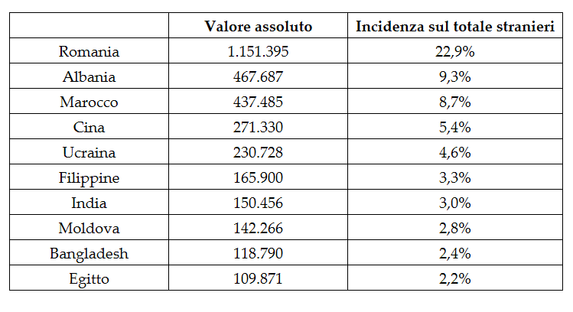
Al 1 gennaio 2016 gli stranieri residenti in Italia sono 5.026.153, pari all’8,3% della popolazione.
1.517.023 sono gli stranieri di altri paesi dell’Unione Europea
3.508.429 (5,8% della popolazione) sono extra-comunitari.
le donne costituiscono il 52,6% degli stranieri residenti in Italia

Slide 16
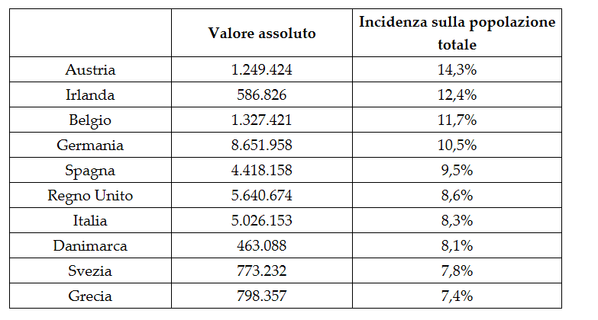

Slide 17
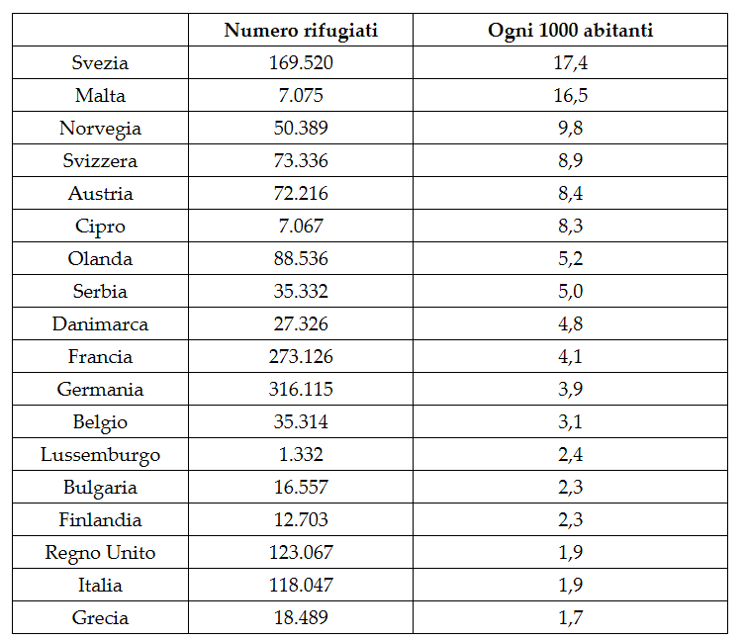

Slide 18
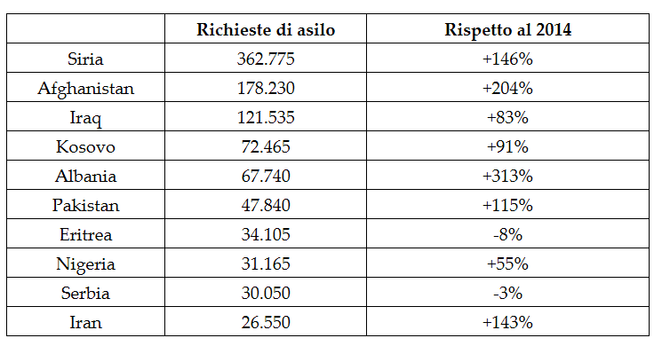
Domande asilo 2015 – paesi di provenienza

Slide 19
Grazie
Europe Direct Emilia-Romagna
V.le Aldo Moro 36, 40127 Bologna
Tel 051.5275122
europedirect@regione.emilia-romagna.it
http://www.assemblea.emr.it/europedirect
www.facebook.com/europedirect.emiliar/
#europedirectER

